Slide 1
Kugellabyrinth
Komplexlabor Mechatronik
Jannes Dirks, Jakob Kramer, Felix Merbt
Wilhelmshaven, 19. Dezember 2022

Slide 2
Inhalt
Analyse der Aufgabenstellung
Konzeptionierung
Mechanische Teillösungen
Auswahl des Antriebskonzepts
Konstruktionsphase
Fertigung
Programmierung
Inbetriebnahme / Testphase

Slide 3
Analyse der Aufgabenstellung
Kugellabyrinth-Spiel für Zwecke der Öffentlichkeitsarbeit
Fernbedienung steuert Gerät mittels Lage- und Drehratensensor
Betriebsspannung 12 V DC
Material: Acrylglas-Laserzuschnitte
Fertigung nur durch „Bordmittel“
Baugröße: 200 x 200 x 100 mm
Spielfläche des Labyrinths: 100 x 100 mm
Abgabe: 20.12.2022

Slide 4
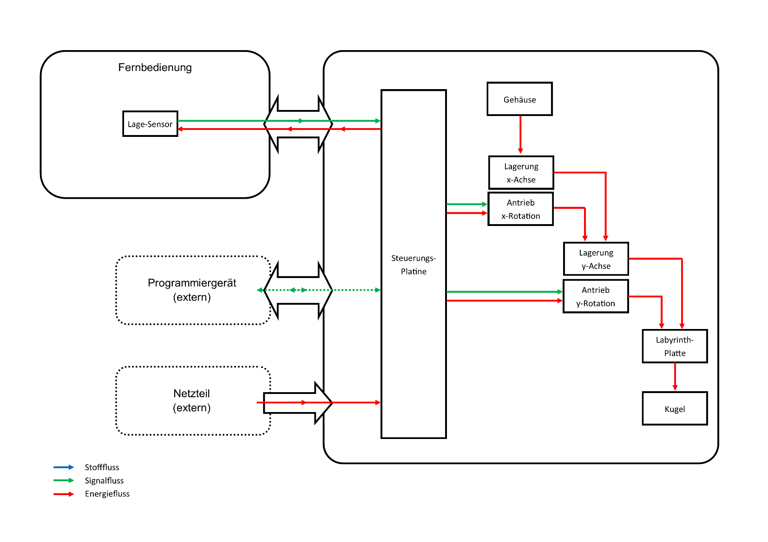
Konzeptionierung

Slide 5
Konzeptionierung
Simples Design der Fernbedienung
Servomotoren treiben Labyrinth direkt über Hebelarm an
Steuerung mittels Arduino nano
Achsen direkt in Material gelagert
Verbindung zwischen Fernbedienung und Gerät mit USB-C

Slide 6
Konstruktionsphase

Slide 7
Fertigung

Slide 8
Programmierung

Slide 9
Inbetriebnahme / Testphase

Slide 10
Vielen Dank für Ihre Aufmerksamkeit

